Slide 1

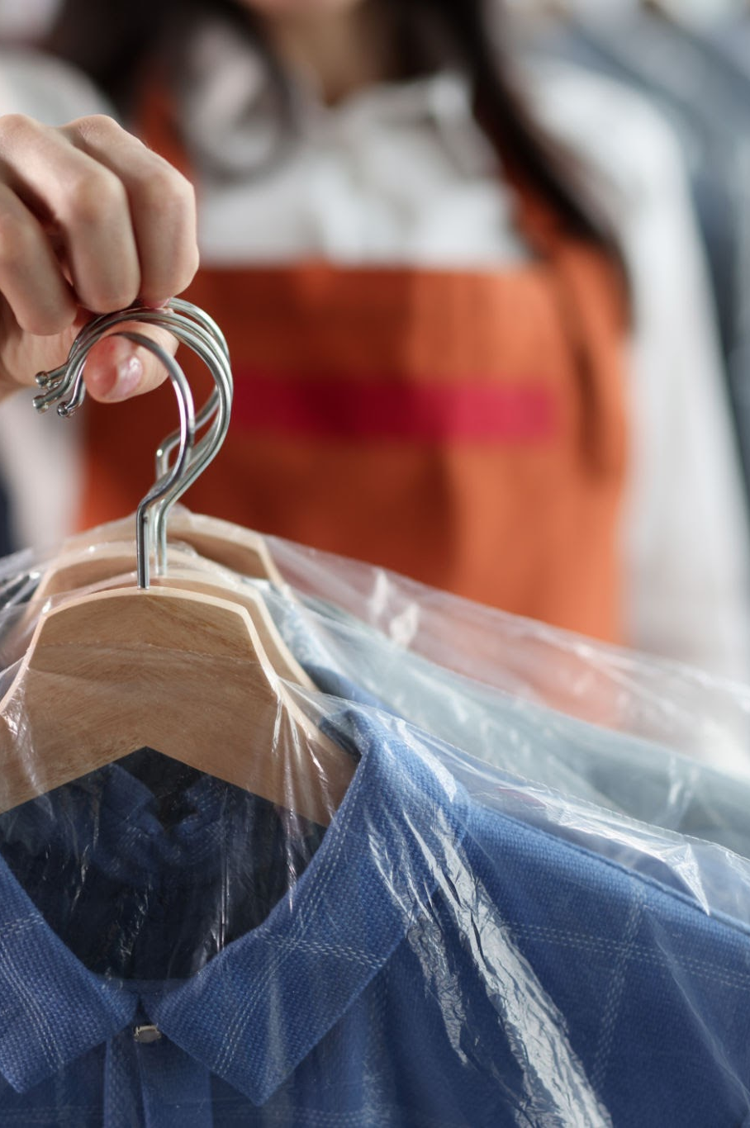

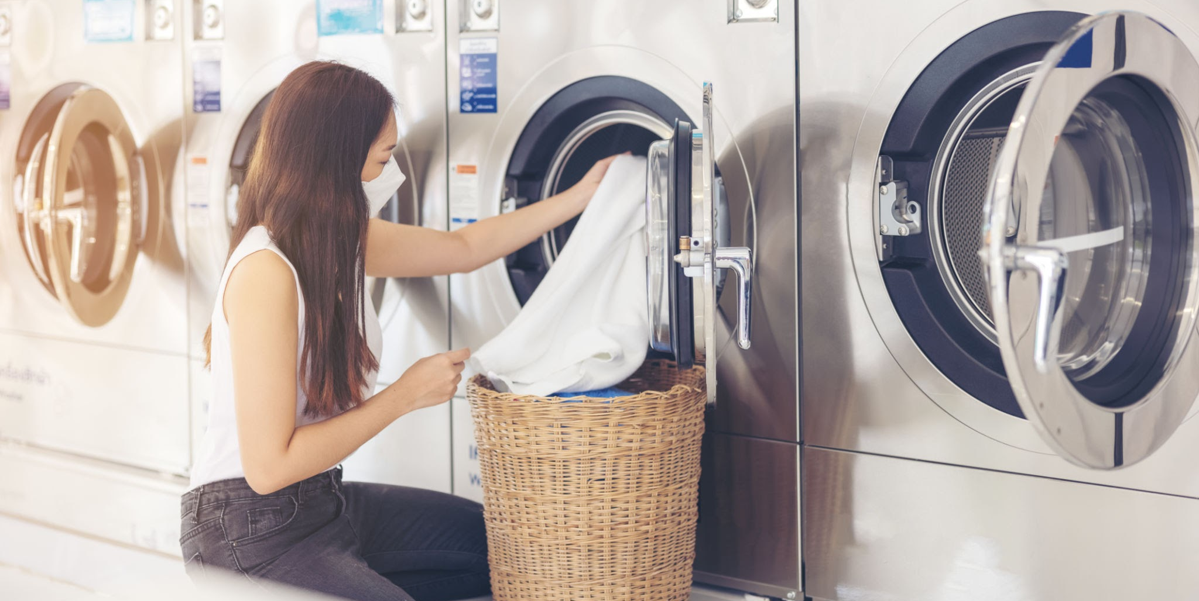
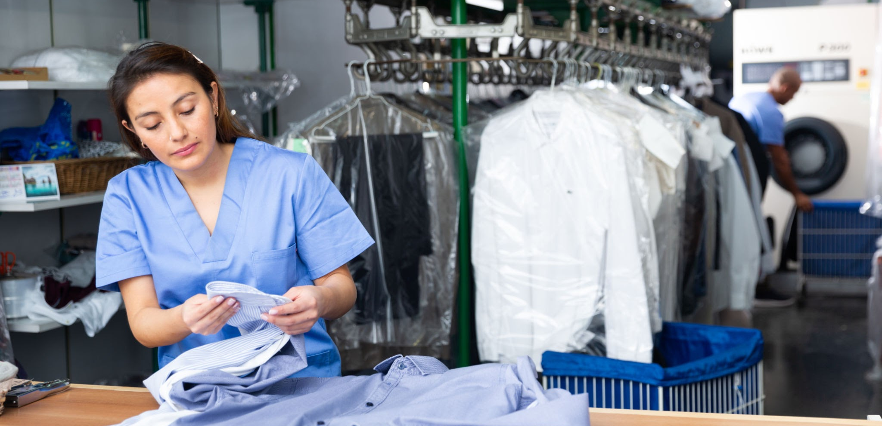
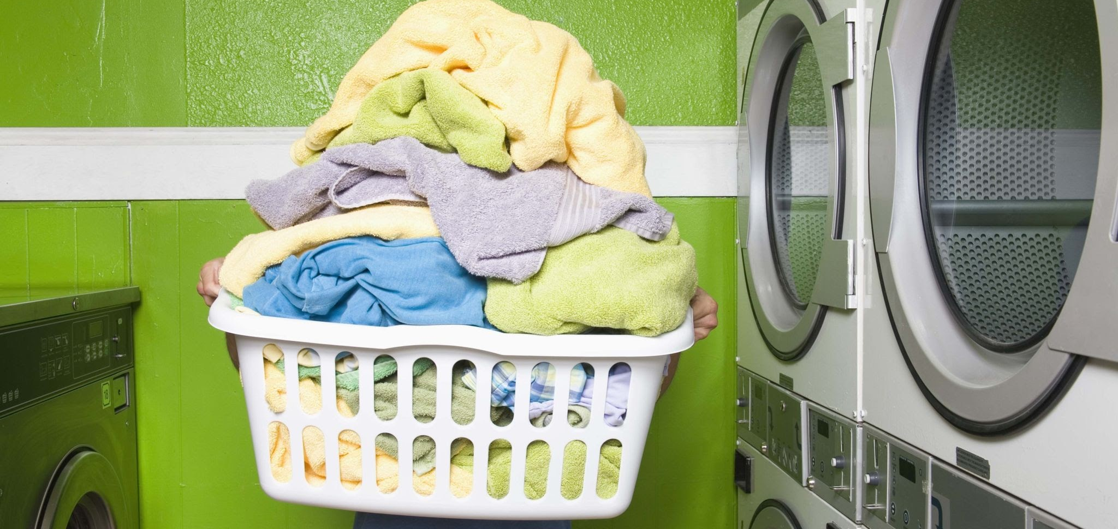
SOCIAL MEDIA
PLAN
by Faridatul Hasanah
WIZZYWASH

Slide 2
CONTENT
1
SOCIAL MEDIA GOALS
2
KPI MAPPING
3
TARGET PERSONA
4
BRAND PERSONALITY & VOICE
5
BRAND STYLE GUIDE
6
PLATFORM SELECTION
7
CONTENT PILLAR
8
3 MONTHS CALENDER
9
BRIEFLY EXPLAIN
WIZZYWASH

Slide 3
SOCIAL MEDIA
GOALS
PROBLEM STATEMENT
BUSINESS GOALS
MARKETING GOALS
SOCIALMEDIA GOALS
1.Follower akun sosial media awal 10
2.Engagement rate rendah <1%
3.Tidak ada traffic web
4.Tidak ada sign-up
1.Meningkatkan jumlah audience potensial (1.000 follower dalam 3 bulan)
2.Meningkatkan engagement rate ke 3-5% dalam 3 bulan.
3.Tingkat kunjungan website WIZZYWASH meningkat 60% dari total followers dalam 3 bulan.
4.Menghasilkan 40% sign-up dari traffic yang masuk dalam 3 bulan.
1.Meningkatkan awareness terhadap WIZZYWASH.
2.Meningkatkan engagement rate sosial media.
3.Meningkatkan website traffic WIZZYWASH dalam 3 bulan.
4.Meningkatkan sign-up (leads & converstion)
1.Followers growth (1.000 follower dalam 3 bulan)
2.Meningkatkan engagement rate sosial media 3-5% dalam 3 bulan
3.Meningkatkan website traffic WIZZYWASH 60% dalam 3 bulan
4.Menghasilkan 40% sign-up dari traffic yang masuk dalam 3 bulan.
WIZZYWASH

Slide 4
KPI
MAPPING
Business Objective | Marketing Goals | Social Media Goals | Metrics
Grow the Brand (Audience Growth) | Awareness (Menjangkau audience potensial baru) | Awareness | Followers ; Reach ; Views ; Impression
Build Active Audience | Consideration (Meningkatkan interaksi) | Engagement | Engagement rate ; Like ; Comment ; Share ; Save
Drive Leads (Sign up) | Conversion (Mendorong pendaftaran) | Conversion | Clicks ; Session ; Sign up
WIZZYWASH

Slide 5
TARGET PERSONA
Demographics
Interest
Behaviour
Primer :
20-35 tahun
Male/Female.
Profesional Muda, Pasangan muda, Digital Nomad, Mahasiswa.
Penghuni Apartemen, Kawasan Perumahan / Cluster & kawasan kampus
Sekunder :
Sekunder (36 – 60 Tahun)
Rumah tangga besar, Pensiunan.
Primer : Full service, simple transaction, easy used, high quality, Social media.
Sekunder : FOMO, discount hunter, trying new experience.
Primer : Digital-First, Convenience-Seeker, Quality-Conscious, Routine-Based.
Sekunder : influence by certain person, who needs certainty to every transaction.
WIZZYWASH

Slide 6
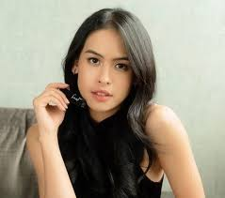
BRAND PERSONALITY AND VOICE
Friendly
Trusted
Do : Memanggil admin dengan “Min Wash” dan pelanggan dengan “Kak”. Menggunakan bahasa casual yang ramah untuk urban people.
Don’t : Menggunakan bahasa kaku seperti robot.
Do : Informasi pelanggan yang tepat dan akurat, Jujur pada kualitas (tidak overklaim), Proteksi pelanggan.
Don’t : Overklaim, tidak ada proteksi pelanggan,
Professional
Brand Persona
(Maudy Ayunda)
Do : Authority kuat (terlihat ahli dibidangnya), disiplin dalam mengunggah konten.
Don’t : Tidak ada informasi menyesatkan.
Maudy Ayunda terkenal sebagai aktris yang profesional, ramah, dan dapat dipercaya (kredibilitas tinggi). Selain itu, Maudy Ayunda terkenal smart, tegas namum bersahabat, dan selalu positive vibe.
WIZZYWASH

Slide 7

BRAND STYLE GUIDE
Typography
Font Utama (Heading): Montserrat (Bold) atau Poppins (Bold).
Karakter: Geometris, modern, dan memberikan kesan "tegas namun bersahabat."
Font Pendukung (Body Copy): Open Sans atau Roboto (Regular).
Karakter: Memiliki tingkat keterbacaan (readability) yang tinggi untuk teks yang panjang atau detail harga.
Color Palette
Primary Colors
Hex Code
Deep Ocean Blue
#1A4B84
Electric Blue
#326CF2
.
"Modern, Fast, & Magical. WIZZYWASH melambangkan efisiensi teknologi laundry online yang memberikan proteksi (shield) dan kebahagiaan (mascot) bagi pelanggan."
Sky Aqua
#7ED6DF
Secondary Colors
Hex Code
Pure White
#FFFFFF
Soft Grey
#F2F2F2
Sunshine Orange
#F9A825

Slide 8
BRAND STYLE GUIDE
Filosofi :
Nama "Wizzywash": Gabungan kata "Wizard" (penyihir/ahli) atau "Whiz" (cepat/mahir) dan "Wash". Ini merepresentasikan kecepatan, keajaiban hasil yang bersih, dan kemudahan proses yang luar biasa.
Ikon Karakter (Bubble Mascot): Gelembung yang tersenyum di dalam pusaran air melambangkan kebahagiaan pelanggan dan proses pembersihan yang dinamis namun aman.
Elemen Perisai (Shield): Melambangkan perlindungan terhadap serat kain dan kepercayaan (trust) bahwa pakaian pelanggan berada di tangan yang aman.
Tornado/Pusaran: Simbol efisiensi dan kekuatan teknologi dalam mengangkat kotoran secara menyeluruh.
.
"Modern, Fast, & Magical. WIZZYWASH melambangkan efisiensi teknologi laundry online yang memberikan proteksi (shield) dan kebahagiaan (mascot) bagi pelanggan."

Slide 9



PLATFORM
SELECTION
INSTAGRAM
TIKTOK
FACEBOOK
Main
Support
Support
- Potensial audience banyak menggunakan instagram sehingga bisa membangun base yang kuat.
- Bisa menambahkan link untuk klik.
- Menjangkau generasi Z dan millenial.
- Peluang besar konten viral secara organik tanpa minimal follower.
- Banyak Gen Y dan boomers yang menggunakan Facebook.
- Klik and share friendly.
WIZZYWASH

Slide 10
CONTENT
PILLAR
Content Pillar | Funnel | Percentage
Benefit & Feature ( Product knowledge, news, tutorial, how to order, trivia & fact, dll) | Awareness | 25%
Education & Entertaining (Tips n trick, relatable content, dll) | Awareness | 25%
Engagement (Quiz, QnA, Sharing) | Consideration | 15%
Crowd sourcing (Based Content, Survei, Polling, dll) | Consideration | 15%
Product Promotion and Offers | Conversion | 20%
Info : R = Reel ; C = Carousel ; S = Story ; I = Image
WIZZYWASH

Slide 11
CONTENT
CALENDER
Content Phasing & Timeline |  | Mon | Tue | Wed | Thu | Fri | Sat | Sun
Month 1 | Week 1 | Campaign Treaser (R) | Branding(S) | News (I) | Education(C) | Sharing (S) | Product Launch (R) | Product Promotion(R)
 | Week 2 | QnA(S) | How to Sign up (C) | Hack (S) | Engagement(C) | Product knowladge(I) | Offers(R) | Tutorial(C)
 | Week 3 | Tips(C) | Quiz(S) | Tutorial(C) | Credibility(S) | Product Offer(R) | Education (C) | Engagement(R)
 | Week 4 | Promo (C) | Branding (I) | Education(C) | Sharing (I) | Entertaining (R) | Polling (S) | News(C)
Month 2 | Week 1 | Quiz(S) | Product knowladge(I) | Engagement(C) | Promotion(R) | Tips Idea(S) | QnA (I) | Entertaining (I)
 | Week 2 | Engagement(C) | Entertaining (R) | Trifia & Fact (C) | Crowd sourcing (C) | Education(C) | Product list (I) | Crowd sourcing (C)
 | Week 3 | Tips Idea(S) | Polling (S) | Promotion(R) | Hack (S) | Engagement(C) | Entertaining (I) | Education(C)
 | Week 4 | Entertaining (R) | Offers(R) | Education(C) | QnA (I) | Tips Idea(S) | Engagement(C) | Trifia & Fact (C)
Month 3 | Week 1 | Based Content (R) | Tutorial(C) | Product discount (R) | Engagement(C) | Product discount (R) | Entertaining (I) | News(C)
 | Week 2 | How to Sign up (C) | Engagement(R) | Entertaining (R) | Product discount (R) | Entertaining (I) | Hack (S) | Based Content (R)
 | Week 3 | Product knowladge(I) | Crowd sourcing (C) | Product list (I) | Polling (S) | News (I) | Product knowladge(I) | Promotion(R)
 | Week 4 | Engagement(R) | Tips Idea(S) | Education(C) | Offers(R) | Entertaining (R) | Sharing (S) | Tutorial(C)
Awareness = 43 ; Consideration = 25 ; Conversion = 16

Slide 12
BRIEFLY
EXPLAIN
1
MONTH
Bulan pertama fokus pada awareness, konsisten posting setiap hari dengan beberapa content pillar yang berbeda-beda.
-Target follower bulan 1 yaitu 200-300 follower (fase build + testing)
-Engagement rate mulai naik 2-3%
2
MONTH
Pada bulan kedua sudah mulai tau pattern yang cocok untuk meningkatkan awareness audience, target follower bulan 2 yaitu 300-400 follower.
-Fokus konten mengenai awareness dan consideration.
-Engagement rate mulai naik 3-4%
3
MONTH
Bulan 3 mulai boost dari konten sebelumnya yang viral atau memiliki engagement rate tinggi. -Target follower 400-500. Mulai menambah konten untuk conversion.
-Engagement rate mulai naik 4-5%
WIZZYWASH

